Slide 1
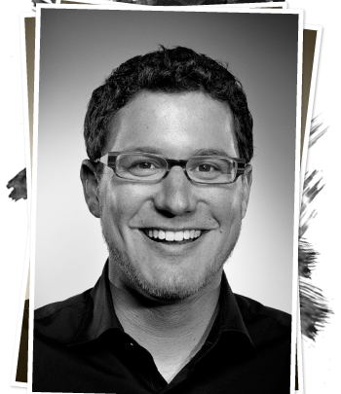
Los 5 ¿Por qué?
Autor: Eric Ries
Expositores: Juan Manuel Beresiarte
Juan Manuel López Gargiulo
Marcelo Loza Solé

Slide 2



OPORTUNIDAD DE MEJORAMIENTO

Slide 3

¿Por qué?

Slide 4


Respuestas

Slide 5



Defensas sólidas

Slide 6

Personas y Procesos

Slide 7


Inversiones Proporcionales

